Slide 1


TTK,
KOBİ-TFRS
ve
BAĞIMSIZ DENETİM EĞİTİMİ

Slide 2
TTK, KOBİ-TFRS ve BAĞIMSIZ DENETİM EĞİTİMİ
SUNUM İÇERİĞİ
Eğiticilerin Eğitimi - Genel Bilgi
Meslek Mensuplarının Eğitimi
- Eğitim taleplerinin alınması
- Eğitim Dokümanları
- Uzaktan Eğitim
- Yüz yüze Eğitim
- Eğitime Katılımların İzlenmesi
- Eğitim Kütüğü

Slide 3
TTK, KOBİ-TFRS ve BAĞIMSIZ DENETİM EĞİTİMİ
İlk Aşama | Eğiticilerin Eğitimi
İkinci Aşama | Meslek Mensuplarının Eğitimi

Slide 4
TTK, KOBİ-TFRS ve BAĞIMSIZ DENETİM EĞİTİMİ
Eğiticilerin Eğitimi

Slide 5
TTK, KOBİ-TFRS ve BAĞIMSIZ DENETİM EĞİTİMİ
Eğiticilerin Eğitimi
EĞİTİM İLLERİ
Ankara
İstanbul
İzmir

Slide 6
TTK, KOBİ-TFRS ve BAĞIMSIZ DENETİM EĞİTİMİ
Eğiticilerin Eğitimi
EĞİTİCİLERİN EĞİTİM ALANLARI ve DERSLER
Eğitim Alanı | Dersler
Türk Ticaret Kanunu | Yeni Türk Ticaret Kanunu
 | Sunum Teknikleri
KOBİ - TFRS | Yeni Türk Ticaret Kanunu
 | KOBİ - TFRS
 | Sunum Teknikleri
Denetim, Denetim Standartları ve Uygulamaları | Yeni Türk Ticaret Kanunu
 | KOBİ - TFRS
 | Denetim
 | Sunum Teknikleri

Slide 7
TTK, KOBİ-TFRS ve BAĞIMSIZ DENETİM EĞİTİMİ
Eğiticilerin Eğitimi
PROJE ÇIKTILARI
Yeni Türk Ticaret Kanunu konusunda, Türkiye genelinde eğitim vermek üzere, “TTK Eğiticileri”,
UMS ve UFRS’yi temel olarak kabul eden KOBİ’ler İçin Finansal Raporlama Standardı konusunda, Türkiye genelinde eğitim vermek üzere,
“KOBİ - UFRS Eğiticileri”,
Denetim, Denetim Standartları ve Uygulamaları ile Yeni TTK’nın belirlediği bağımsız denetim faaliyetleri konusunda yetişmek isteyen meslek mensuplarına eğitim vermek üzere
“Bağımsız Denetim Eğiticileri”,
yetiştirilerek ve yetkinleştirilmesi
projeden ilk aşamada elde edilmiş çıktılardır.

Slide 8
TTK, KOBİ-TFRS ve BAĞIMSIZ DENETİM EĞİTİMİ
Eğiticilerin Eğitimi
PROJE ÇIKTILARI (2)
Yeni TTK ve KOBİ’ler için Finansal Raporlama Standardı alanlarında
Türkiye’deki tüm muhasebe meslek mensuplarının,
Denetim, Denetim Standartları ve Uygulamaları ile Yeni TTK’nın belirlediği bağımsız denetim faaliyetleri konusunda yetişmek isteyen meslek mensuplarının,
eğitim almalarının sağlanması
Projenin nihai çıktıları olacaktır.

Slide 9
TTK, KOBİ-TFRS ve BAĞIMSIZ DENETİM EĞİTİMİ
Eğiticilerin Eğitimi
YETİŞEREK YETKİNLEŞEN EĞİTİCİ SAYILARI
EĞİTİM ALANI | EĞİTİM İLİ | EĞİTİCİ SAYISI
TTK | ANKARA | 33
 | İSTANBUL | 51
 | İZMİR | 37
 | TOPLAM | 111
KOBİ TFRS | ANKARA | 70
 | İSTANBUL | 72
 | İZMİR | 42
 | TOPLAM | 184
DENETİM | ANKARA | 82
 | İSTANBUL | 63
 | İZMİR | 38
 | TOPLAM | 183

Slide 10
TTK, KOBİ-TFRS ve BAĞIMSIZ DENETİM EĞİTİMİ
Eğiticilerin Eğitimi
EĞİTİM ALANLARINA GÖRE EĞİTİCİ ADAYLARINA VERİLEN EĞİTİM DOKÜMANLARI
EĞİTİM ALANI | EĞİTİM DOKÜMANI | MİKTAR
TTK | EĞİTİM KİTAPÇIĞI | 77 SAYFA
 | EĞİTİCİ SLAYTLARI | 184 SLAYT
 | 6102 SAYILI TÜRK TİCARET KANUNU
 | 6103 sayılı TTK TATBİKAT ŞEKLİ KANUNU
KOBİ - TFRS | UYGULAMALAR KİTABI (ÖRNEKLER, VAK’ALAR) | 200 SAYFA
 | EĞİTİCİ SLAYTLARI | 324 SLAYT
 | MESLEK MENSUBU SLAYTLARI | 190 SLAYT
 | EĞİTİCİ KILAVUZU | 201 SAYFA
 | KOBİLERDE FİNANSAL RAPORLAMA KİTABI | 668 SAYFA
DENETİM | EĞİTİM NOTLARI KİTAPÇIĞI CİLT 1 | 91 SAYFA
 | EĞİTİM NOTLARI KİTAPÇIĞI CİLT 2 | 186 SAYFA
 | EĞİTİM NOTLARI KİTAPÇIĞI CİLT 3 | 310 SAYFA
 | DENETİM ÇALIŞMA DOSYASI | 600 SAYFA
 | EĞİTMEN SLAYTLARI | 391 SLAYT

Slide 11
TTK, KOBİ-TFRS ve BAĞIMSIZ DENETİM EĞİTİMİ
Meslek Mensuplarının Eğitimi

Slide 12
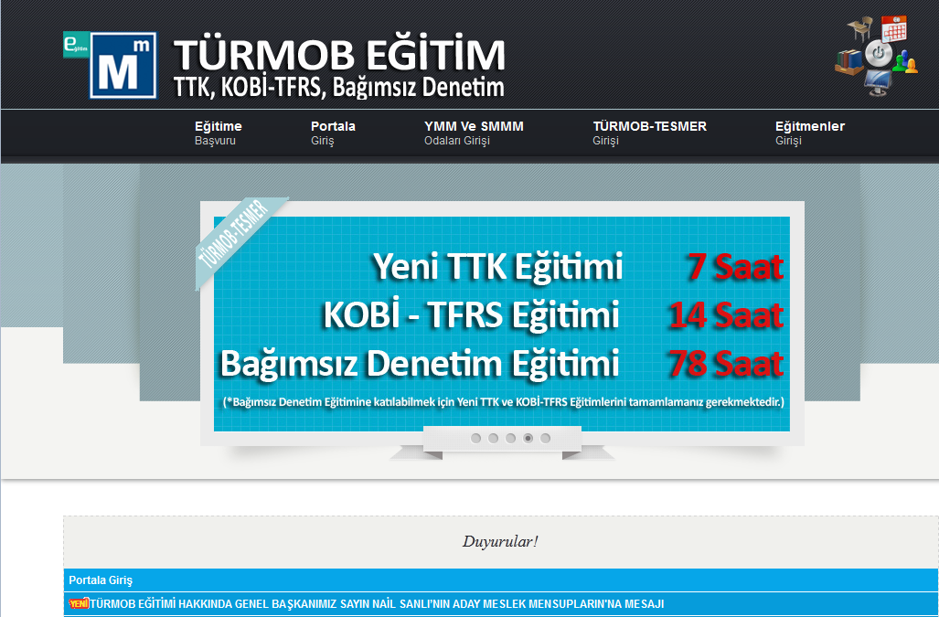
TTK, KOBİ-TFRS ve BAĞIMSIZ DENETİM EĞİTİMİ
Meslek Mensuplarının Eğitimi
http://egitim.turmob.org.tr

Slide 13
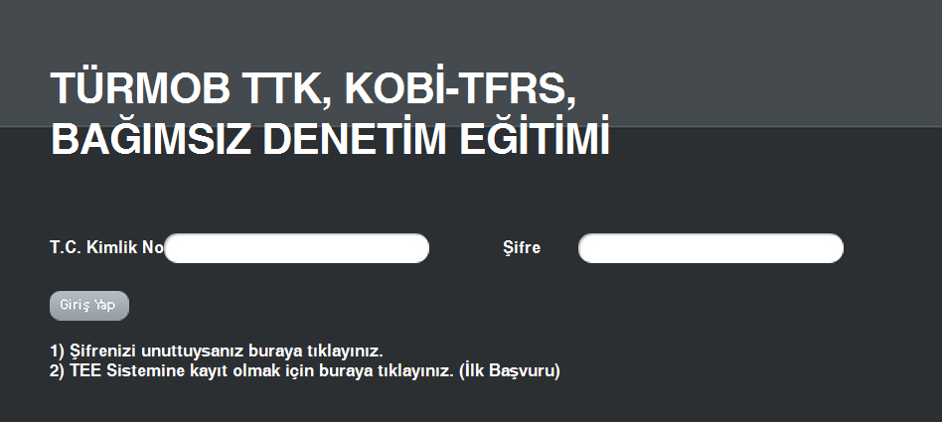
TTK, KOBİ-TFRS ve BAĞIMSIZ DENETİM EĞİTİMİ
Meslek Mensuplarının Eğitimi
http://egitim.turmob.org.tr

Slide 14
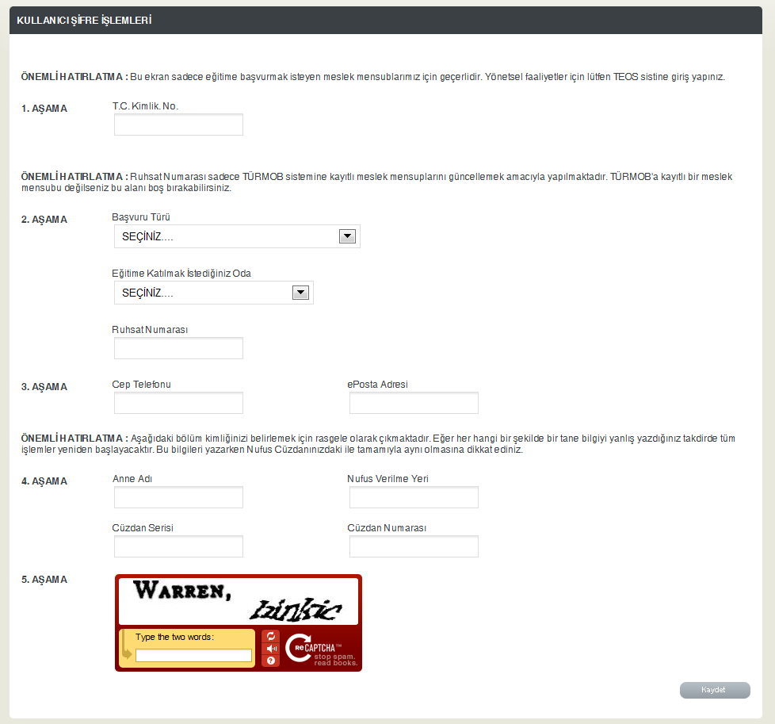
TTK, KOBİ-TFRS ve BAĞIMSIZ DENETİM EĞİTİMİ
Meslek Mensuplarının Eğitimi
http://egitim.turmob.org.tr

Slide 15

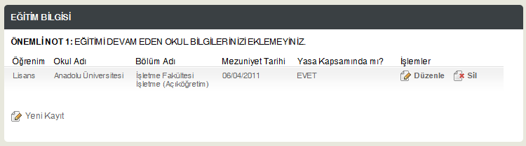
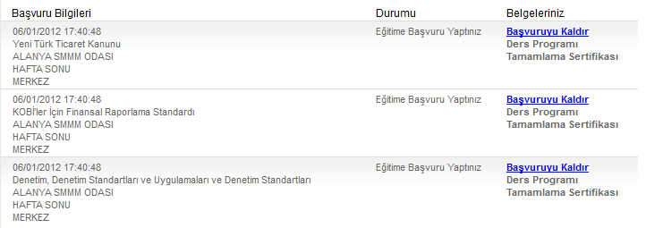
TTK, KOBİ-TFRS ve BAĞIMSIZ DENETİM EĞİTİMİ
Meslek Mensuplarının Eğitimi
http://egitim.turmob.org.tr Eğitim Başvurusu

Slide 16
TTK, KOBİ-TFRS ve BAĞIMSIZ DENETİM EĞİTİMİ
Meslek Mensuplarının Eğitimi
http://egitim.turmob.org.tr adresli portalımız üzerinden ilk aşamada eğitim başvurusu yapmış ve eğitime kabul edilmiş meslek mensuplarımız;
TTK
SM | 1.550 | SMMM | 41.326 | YMM | 1.870 | Toplam | 44.746
KOBİ-TFRS
SM | 1.634 | SMMM | 41.347 | YMM | 1.859 | Toplam | 44.840
DENETİM, DENETİM STANDARTLARI ve UYGULAMALARI
SM |  | SMMM | 41.150 | YMM | 1.561 | Toplam | 42.711

Slide 17
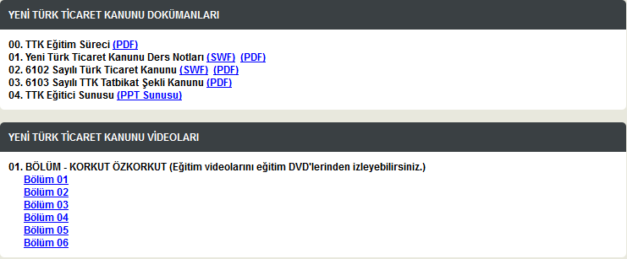
TTK, KOBİ-TFRS ve BAĞIMSIZ DENETİM EĞİTİMİ
Meslek Mensuplarının Eğitimi
http://egitim.turmob.org.tr e-KÜTÜPHANE

Slide 18
TTK, KOBİ-TFRS ve BAĞIMSIZ DENETİM EĞİTİMİ
Meslek Mensuplarının Eğitimi
http://egitim.turmob.org.tr e-KÜTÜPHANE

Slide 19
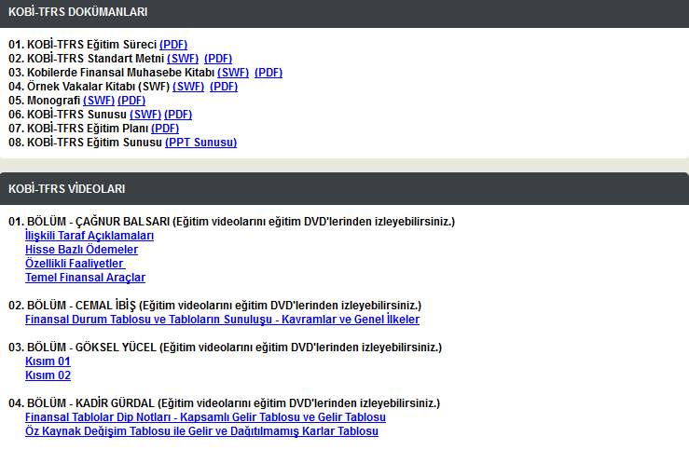
TTK, KOBİ-TFRS ve BAĞIMSIZ DENETİM EĞİTİMİ
Meslek Mensuplarının Eğitimi
http://egitim.turmob.org.tr e-KÜTÜPHANE

Slide 20
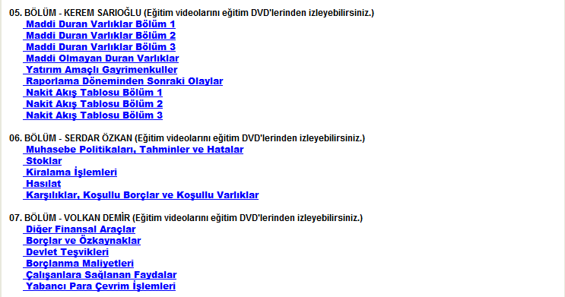
TTK, KOBİ-TFRS ve BAĞIMSIZ DENETİM EĞİTİMİ
Meslek Mensuplarının Eğitimi
http://egitim.turmob.org.tr e-KÜTÜPHANE

Slide 21
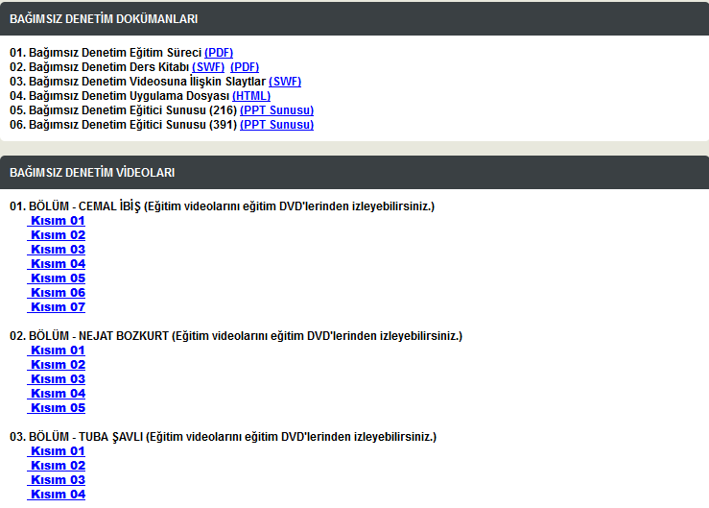
TTK, KOBİ-TFRS ve BAĞIMSIZ DENETİM EĞİTİMİ
Meslek Mensuplarının Eğitimi
http://egitim.turmob.org.tr e-KÜTÜPHANE

Slide 22
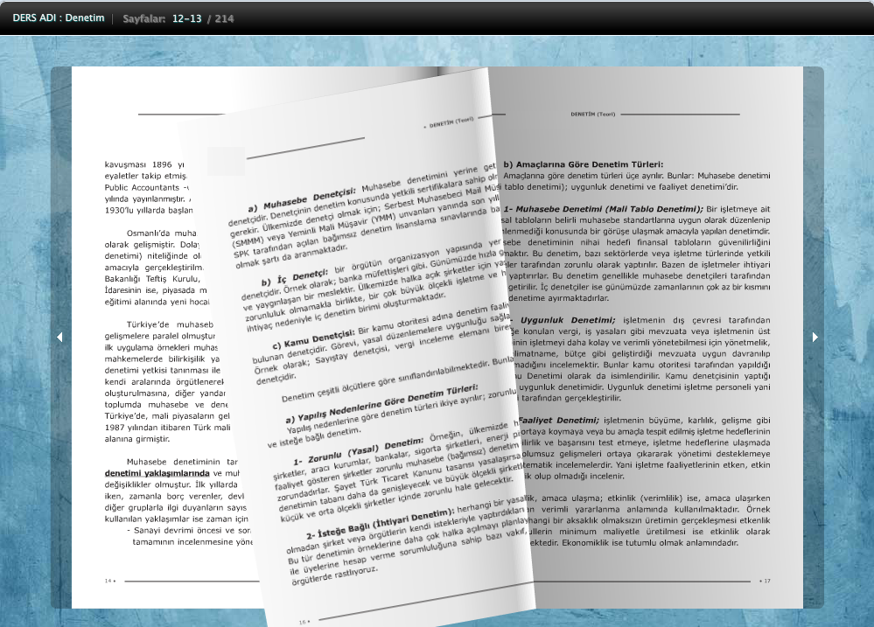
TTK, KOBİ-TFRS ve BAĞIMSIZ DENETİM EĞİTİMİ
Meslek Mensuplarının Eğitimi
http://egitim.turmob.org.tr Uzaktan Eğitim

Slide 23

TTK, KOBİ-TFRS ve BAĞIMSIZ DENETİM EĞİTİMİ
Meslek Mensuplarının Eğitimi
http://egitim.turmob.org.tr Uzaktan Eğitim
TOPLAM 60 SAAT DERS VİDEO GÖRÜNTÜSÜ

Slide 24
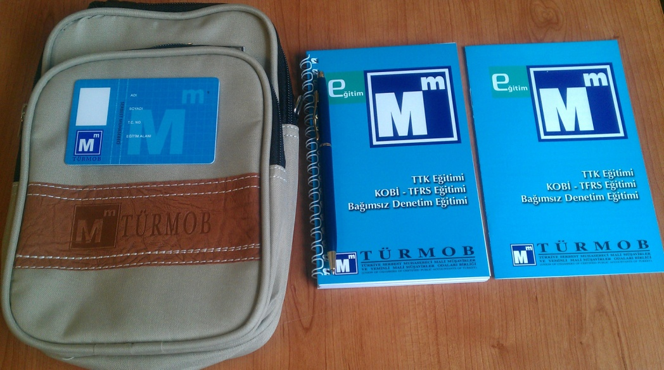
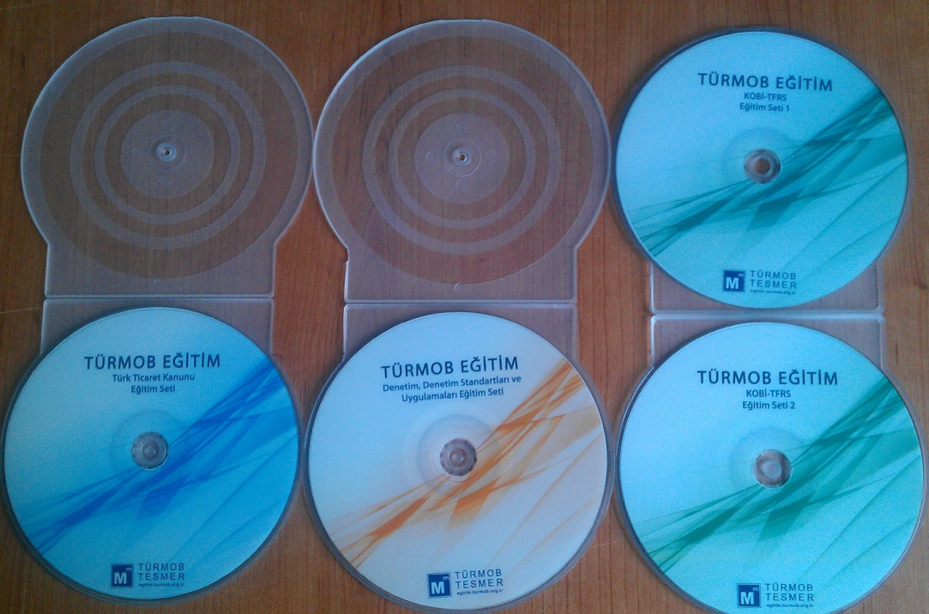
TTK, KOBİ-TFRS ve BAĞIMSIZ DENETİM EĞİTİMİ
Meslek Mensuplarının Eğitimi
http://egitim.turmob.org.tr Eğitim Setleri
EĞİTİME KABUL EDİLMİŞ
44.578 MESLEK MENSUBUMUZA ULAŞTIRILMIŞTIR.
Her DVD’de 8 GB olmak üzere toplam 32 GB büyüklüğünde eğitim dokümanı bulunmaktadır.

Slide 25
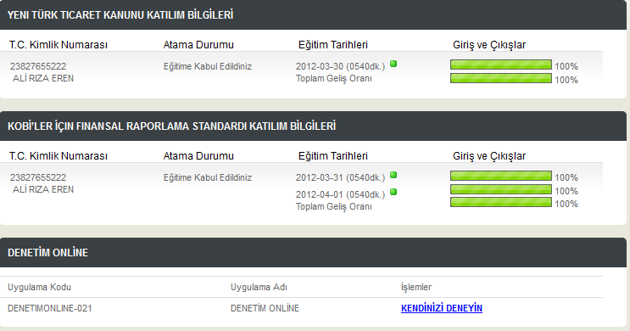
TTK, KOBİ-TFRS ve BAĞIMSIZ DENETİM EĞİTİMİ
Meslek Mensuplarının Eğitimi
http://egitim.turmob.org.tr Kendinizi Deneyin Uygulaması

Slide 26
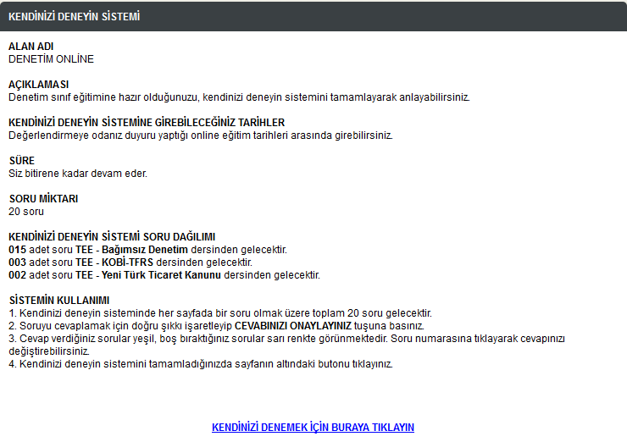
TTK, KOBİ-TFRS ve BAĞIMSIZ DENETİM EĞİTİMİ
Meslek Mensuplarının Eğitimi
http://egitim.turmob.org.tr Kendinizi Deneyin Uygulaması

Slide 27
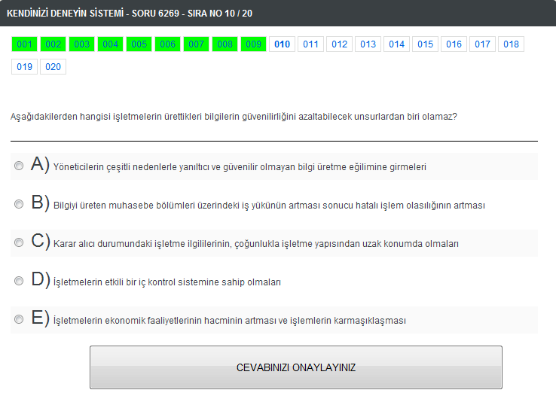
TTK, KOBİ-TFRS ve BAĞIMSIZ DENETİM EĞİTİMİ
Meslek Mensuplarının Eğitimi
http://egitim.turmob.org.tr Kendinizi Deneyin Uygulaması

Slide 28
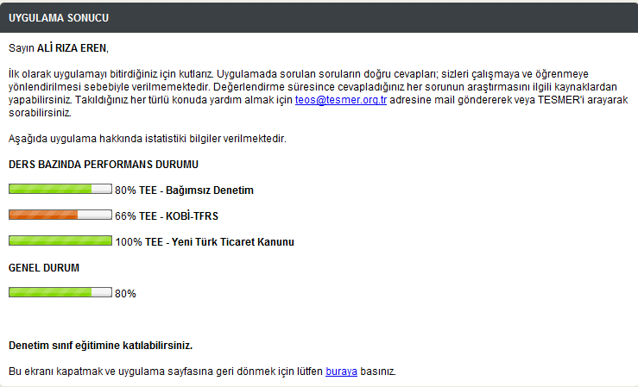
TTK, KOBİ-TFRS ve BAĞIMSIZ DENETİM EĞİTİMİ
Meslek Mensuplarının Eğitimi
http://egitim.turmob.org.tr Kendinizi Deneyin Uygulaması

Slide 29
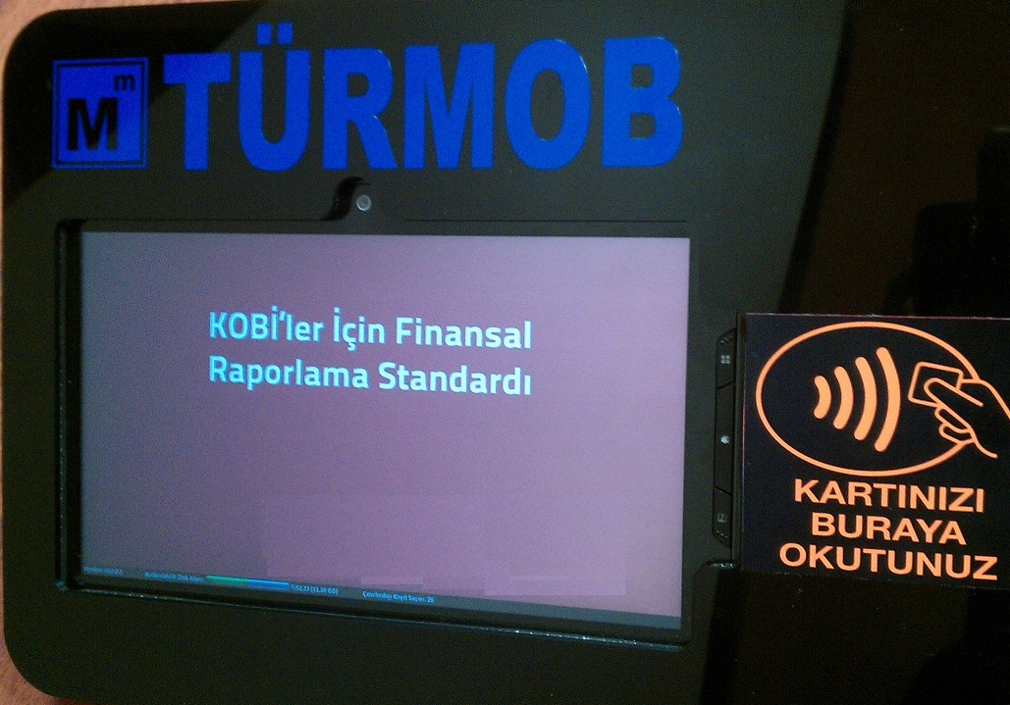
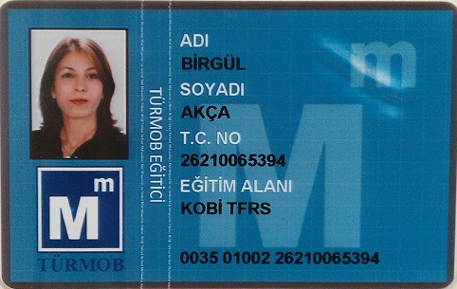
TTK, KOBİ-TFRS ve BAĞIMSIZ DENETİM EĞİTİMİ
Meslek Mensuplarının Eğitimi
Eğitime Katılımlar ve Merkezi Eğitim Kütüğü

Slide 30
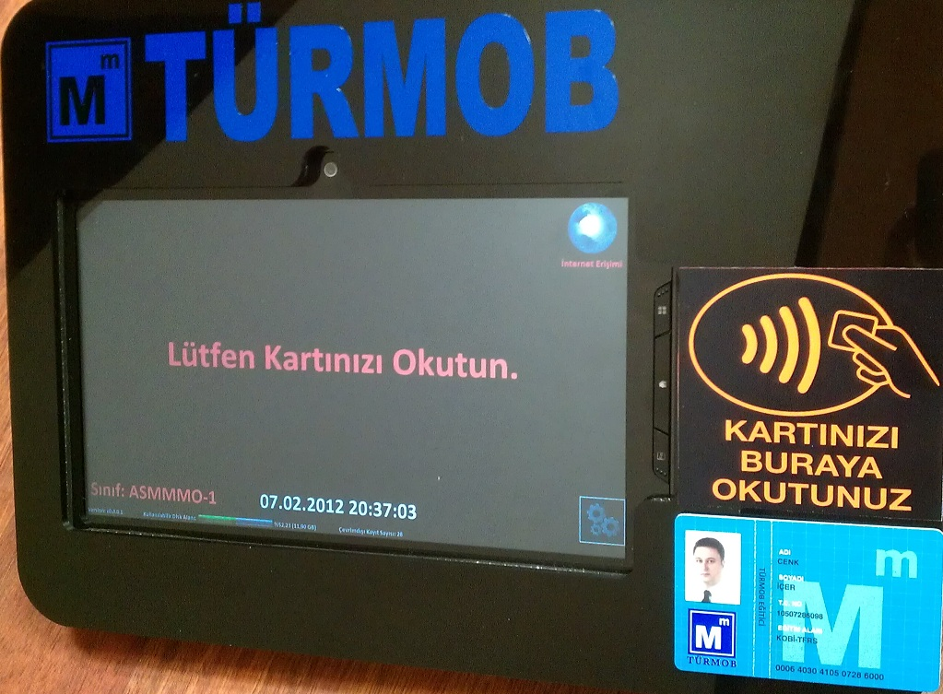
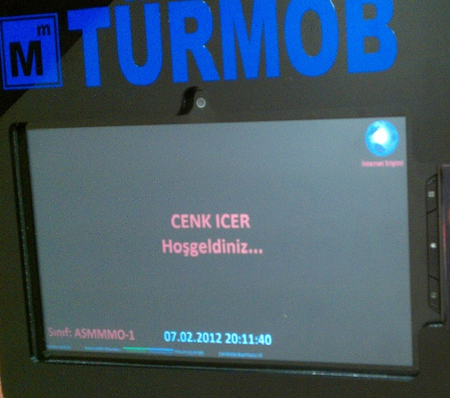
TTK, KOBİ-TFRS ve BAĞIMSIZ DENETİM EĞİTİMİ
Meslek Mensuplarının Eğitimi
Eğitime Katılımlar ve Merkezi Eğitim Kütüğü

Slide 31
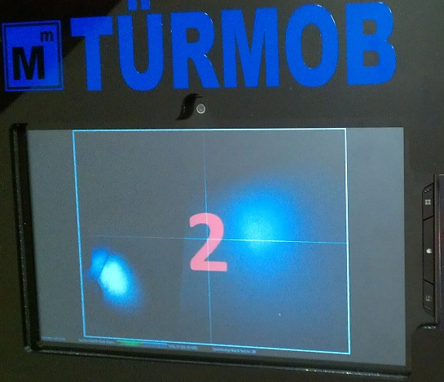
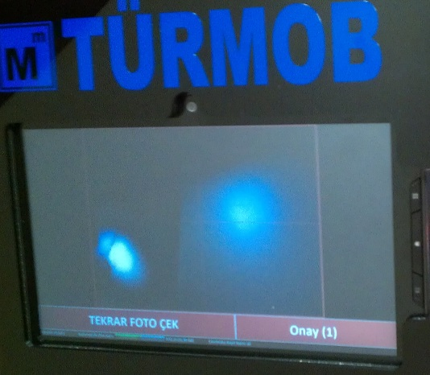
TTK, KOBİ-TFRS ve BAĞIMSIZ DENETİM EĞİTİMİ
Meslek Mensuplarının Eğitimi
Eğitime Katılımlar ve Merkezi Eğitim Kütüğü
Şu ana kadar, 900.000’i aşan fotoğraf kaydı ve kart okutma

Slide 32
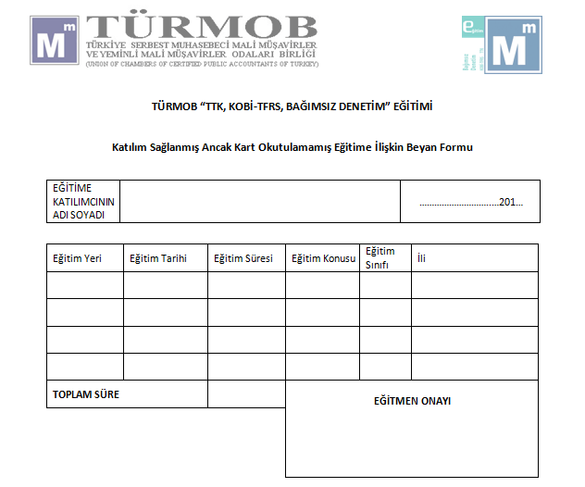
TTK, KOBİ-TFRS ve BAĞIMSIZ DENETİM EĞİTİMİ
Meslek Mensuplarının Eğitimi
Eğitime Katılımlar ve Merkezi Eğitim Kütüğü
Kart Okutamama Beyan Formu

Slide 33
TTK, KOBİ-TFRS ve BAĞIMSIZ DENETİM EĞİTİMİ
Meslek Mensuplarının Eğitimi
Eğitime Katılımlar ve Merkezi Eğitim Kütüğü
EĞİTİM KONUSU İÇİN BELİRLENMİŞ TOPLAM DERS SAATİNİN
EN AZ %85’İNE KATILIM GEREKLİDİR

Slide 34
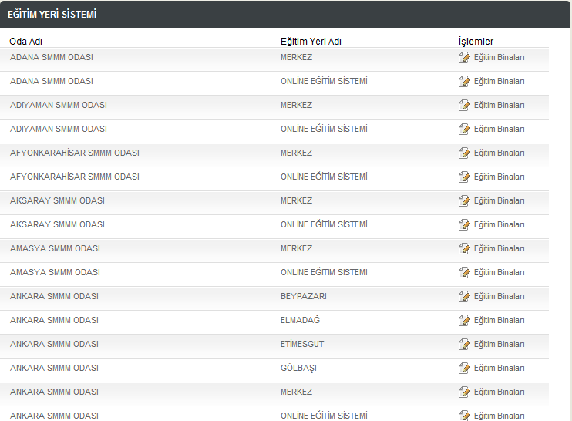
TTK, KOBİ-TFRS ve BAĞIMSIZ DENETİM EĞİTİMİ
Meslek Mensuplarının Eğitimi
Yüz Yüze Eğitim – Sınıf Eğitimleri
TTK için 400, KOBİ-TFRS için 400 olmak üzere
yaklaşık 800 sınıf kullandık. Şu ana kadar sınıflarda 1200 eğitim günü geçirdik. Başlamak üzere olduğumuz “Denetim” eğitimlerinde daha çok sınıfta daha çok eğitim günü geçireceğiz.

Slide 35
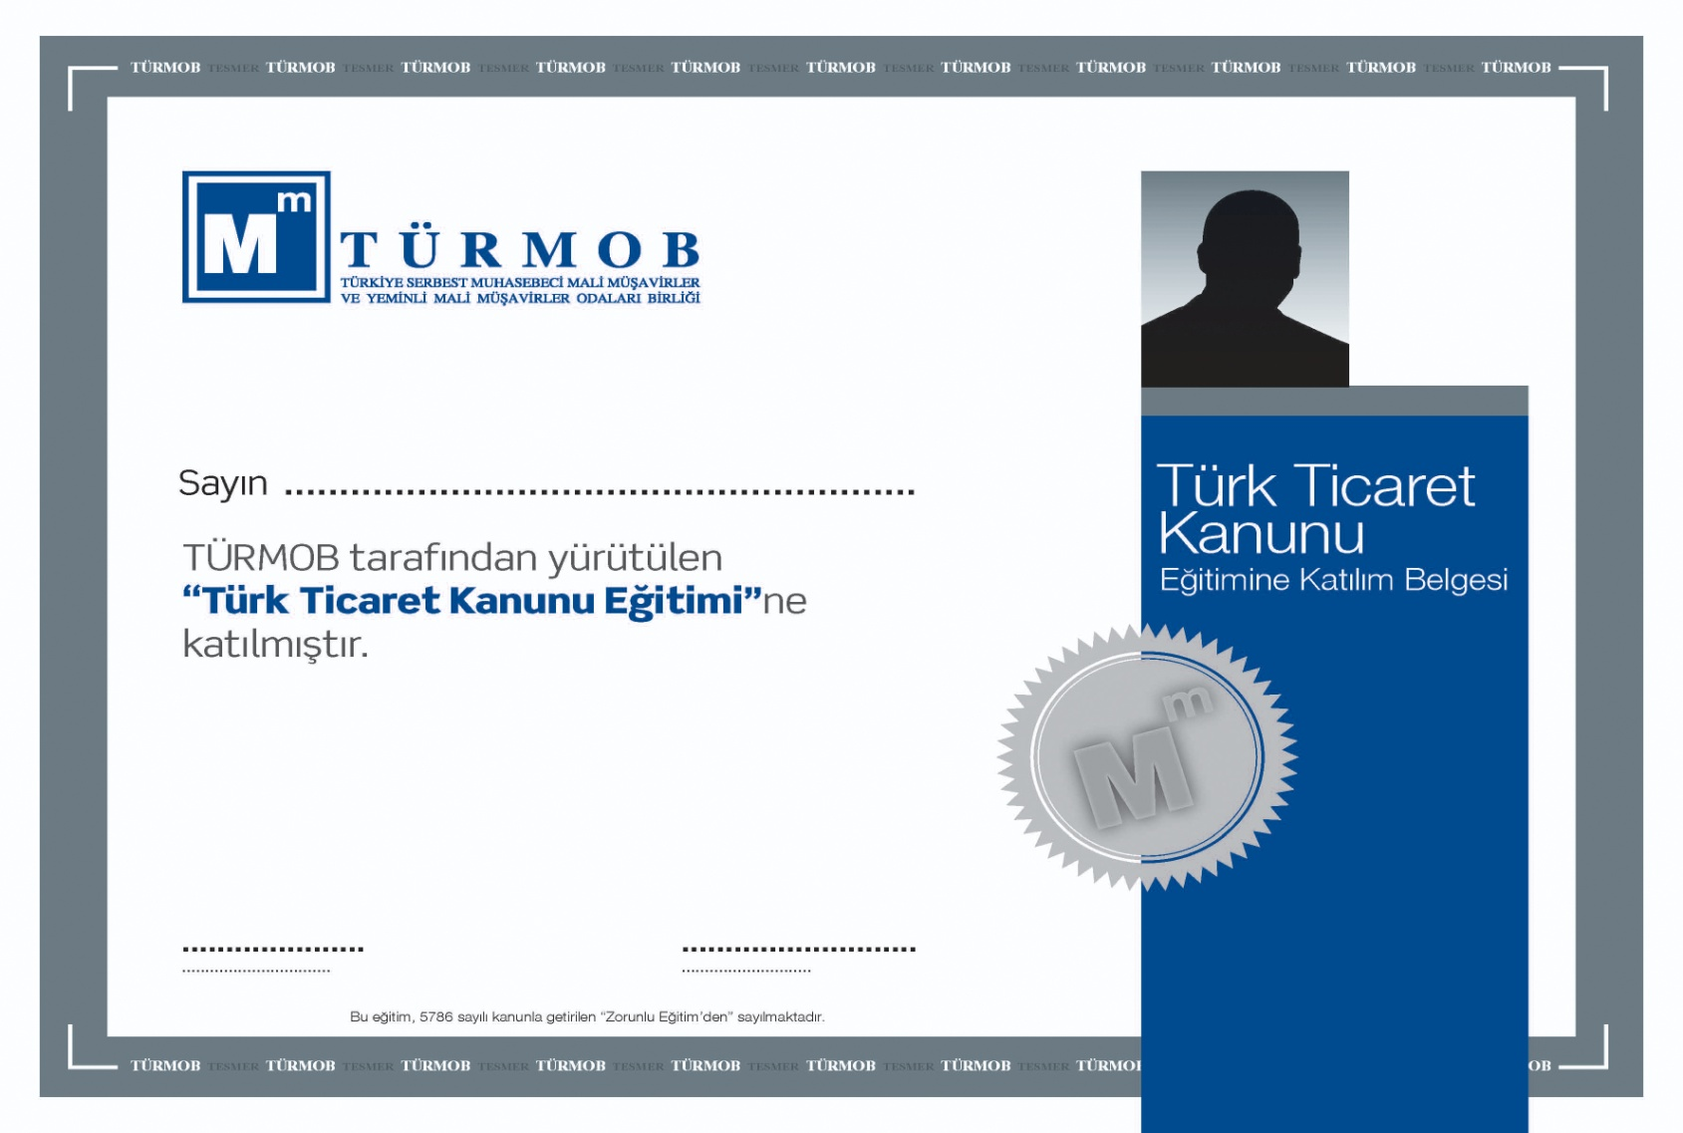
TTK, KOBİ-TFRS ve BAĞIMSIZ DENETİM EĞİTİMİ
Meslek Mensuplarının Eğitimi

Slide 36
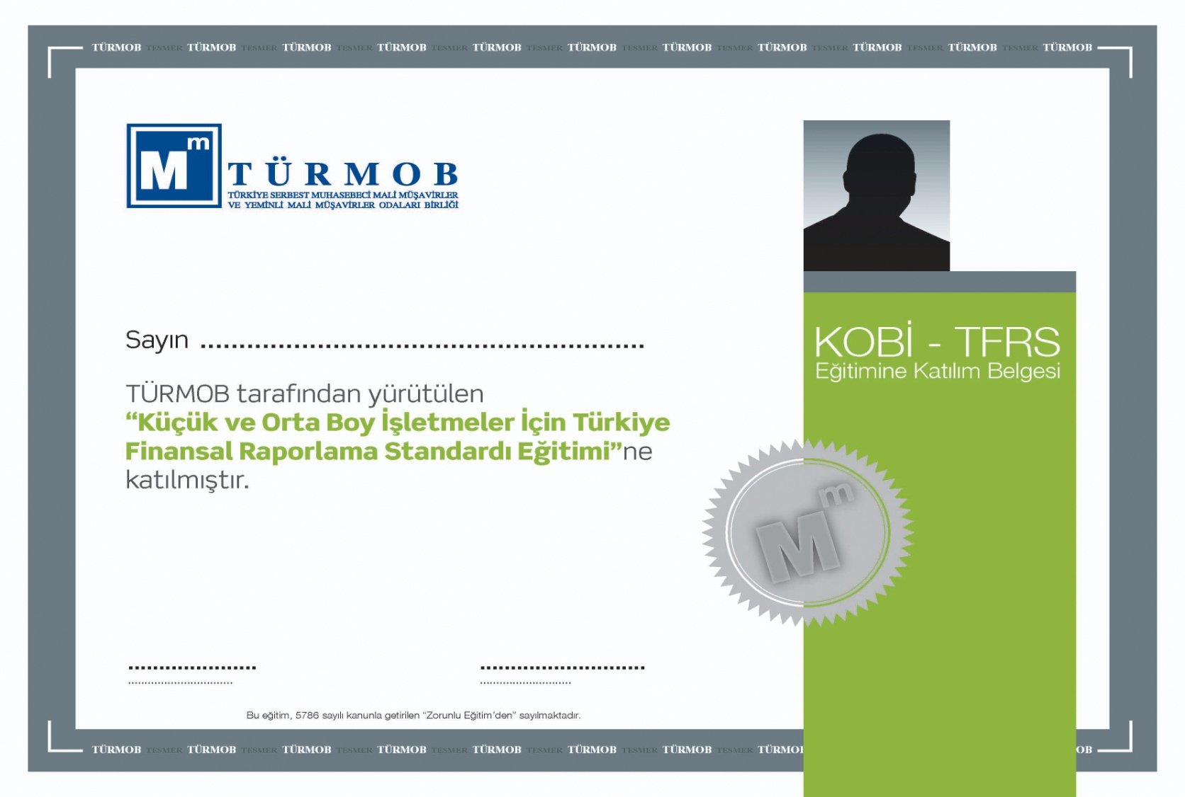
TTK, KOBİ-TFRS ve BAĞIMSIZ DENETİM EĞİTİMİ
Meslek Mensuplarının Eğitimi

Slide 37
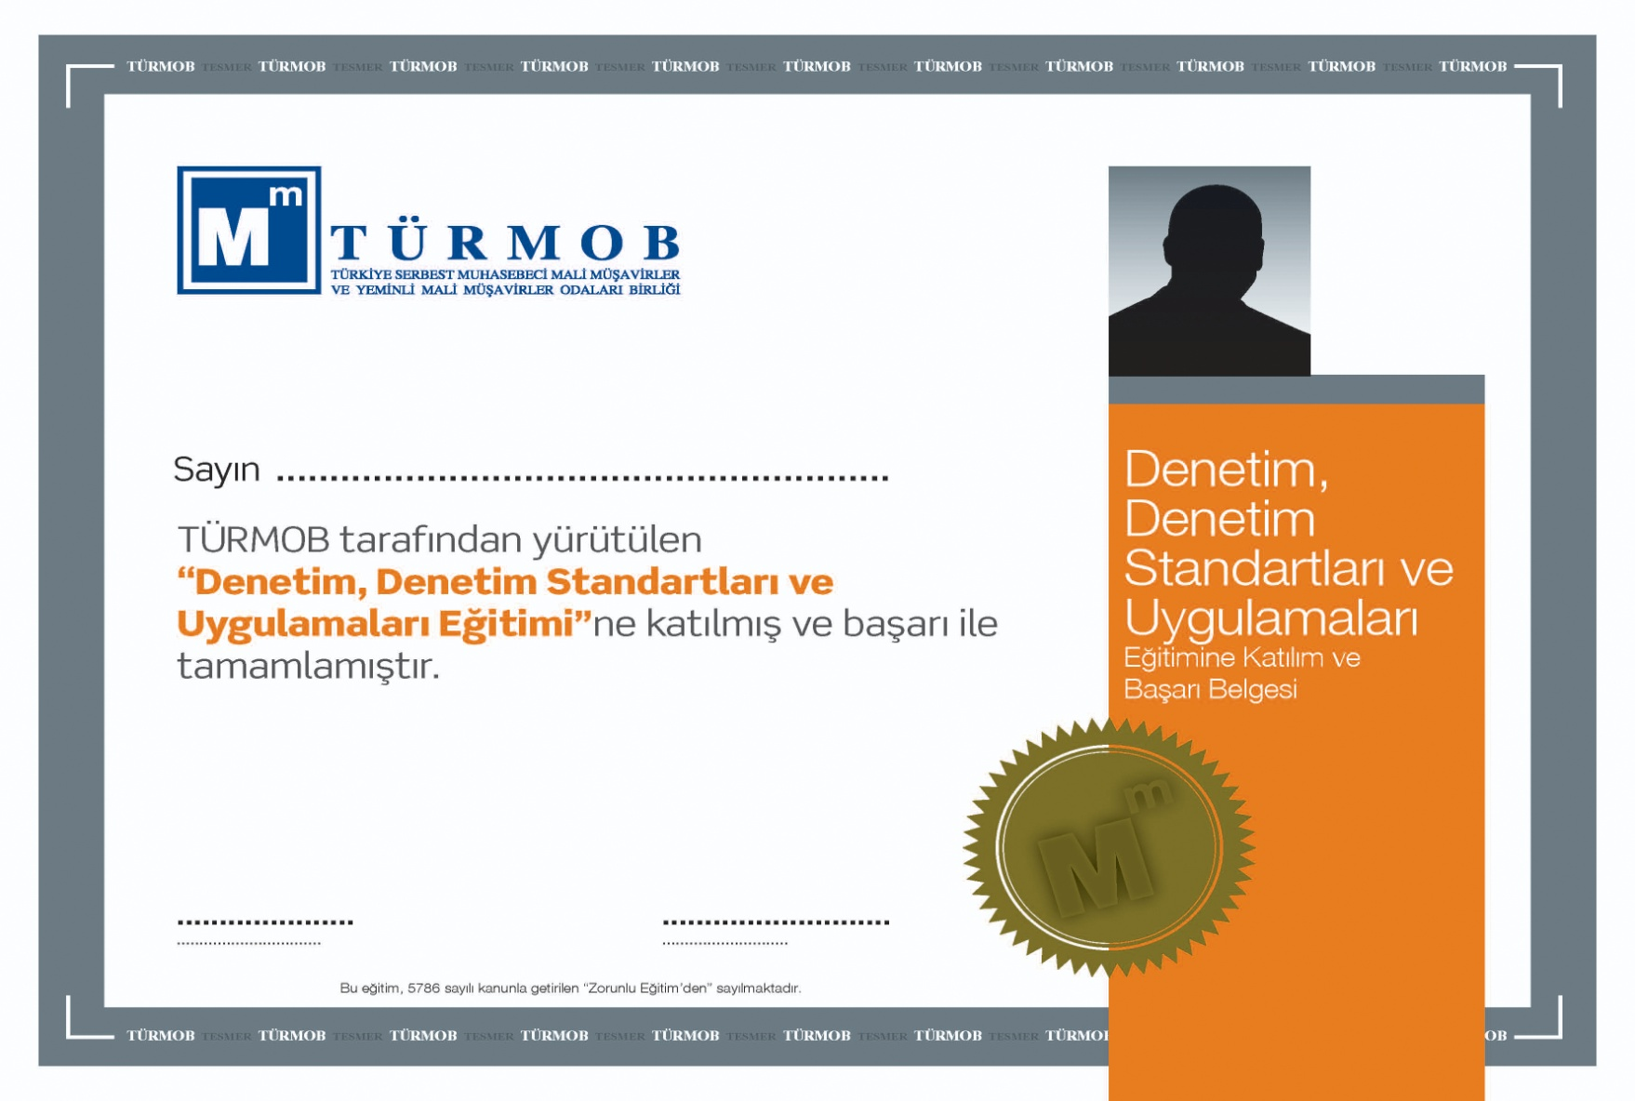
TTK, KOBİ-TFRS ve BAĞIMSIZ DENETİM EĞİTİMİ
Meslek Mensuplarının Eğitimi

Slide 38
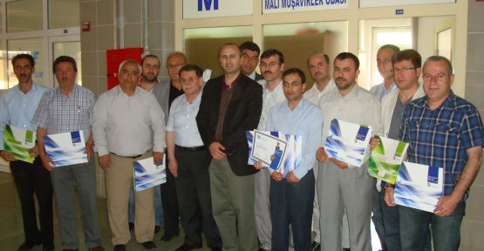
TTK, KOBİ-TFRS ve BAĞIMSIZ DENETİM EĞİTİMİ
Meslek Mensuplarının Eğitimi
Aktüel
Kuşakkaya Gazetesi
04 Haziran 2012 Pazartesi
Gümüşhaneli Serbest Muhasebeci Mali Müşavirler, 1 Temmuz 2012’ de uygulamaya başlayacak olan Türk Ticaret Kanunu’nda önem arz eden ve uygulamaya yönelik konular hakkında eğitim aldılar.
Gümüşhane Mali Müşavirler Odası ev sahipliğinde yapılan ve Gümüşhane’den 6, Bayburt’tan 2, Kelkit’ten 4 ve Şiran’dan 2 olmak üzere toplam 14 kişinin katıldığı eğitim seminerde Ankara’dan gelen ………………………..
Mali Müşavirleri bilgilendirdi.
3 gün devam eden TTK ve KOBİ-TFRS Eğitimlerinin sonunda Gümüşhane Serbest Muhasebeci Mali Müşavirler Odası (SMMMO) Başkanı Sinan Artun, yeni Türk Ticaret Kanunu’ nu hakkında mali müşavirlerin ve iş adamlarının dikkatini çekerek şunları söyledi: ……….

